Slide 1
데이터센터 PUE 개선을 통한
탄소배출량 감소 예측
팀원: [박상엽] [이영욱]

Slide 2
프로젝트 목차
01
02
03
기획 의도
개발 목표
업무 분장
데이터센터의 PUE 지수를 개선함으로써 전력 효율을 높힘
PUE 개선에 따른 탄소배출량 감소 효과 예측 시스템 구축
팀원 간 역할 분담 및 협업 체계 확립
그에 따른 탄소배출 절감 효과 예측을 통해환경 문제 해결책 수립

Slide 3



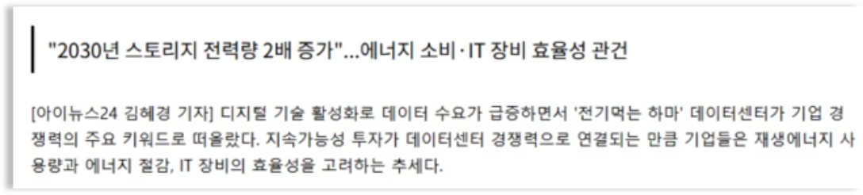
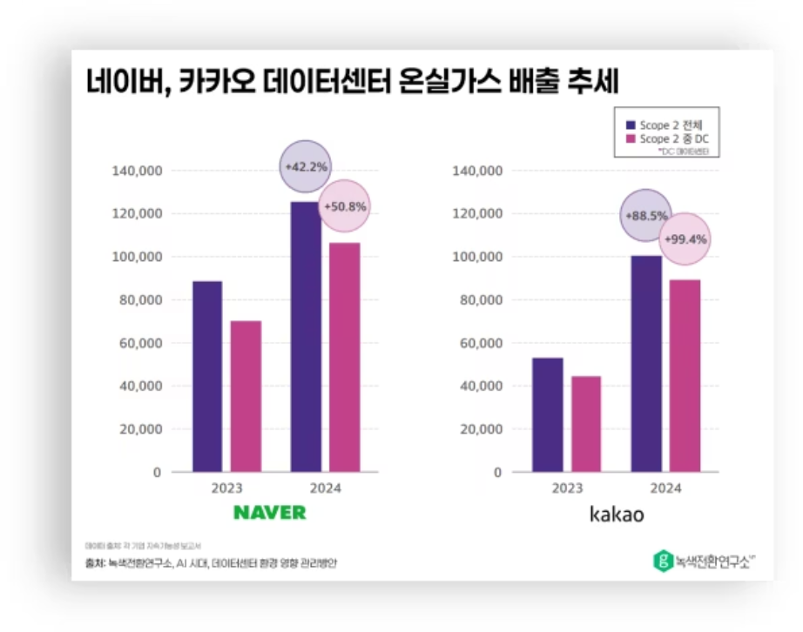

Chapter 1
기획 의도 (1/2)
비효율적인 전기사용량 증가
발전소 가동률 상승
탄소 및 온실가스 배출 증가
데이터센터의 폭발적인 증가
증가하는 전력 수요를 충족하기 위해
발전소 가동률 증가는
온실가스와 탄소배출량의
급격한 증가로 이어짐
기후변화 대응을 위한 즉각적인 조치가 필요
원자력과 화석연료 기반
발전소의 가동률이 상승
전 세계적으로 전력 소비가 급증
전력 소비가 증가함에따라 탄소배출 증가
핵심 : PUE 수치 개선을 통해 데이터센터의 에너지 효율을 높이고 탄소배출량을 획기적으로 감소시킬 수 있다

Slide 4

Chapter 1
기획 의도 (2/2)
지구온난화의 가속화
기온 상승이 전력 수요에 미치는 영향
매년 심각해지는 지구온난화로 인해세계 평균 기온이 지속적으로 상승
단순한 환경 문제를 넘어 에너지 소비에 직접적인 영향을 미침
냉방 수요 급증
데이터센터 냉각 비용 증가
피크 전력 부하 증가
연간 총 전력 소비량 상승
기온이 상승함에 따라 데이터센터의 PUE 값도 악화
이는 에너지 효율성 개선의 필요성을 더욱 강조
악순환 : 기온 상승 → 전력 수요 증가 → 화석연료 발전 증가 → 탄소배출 증가 → 기온 추가 상승

Slide 5
Chapter 2
개발 목표 (1/3)
기간별 PUE 증감에 따른 탄소배출량 예측
01
02
회귀모델 구축
시나리오 분석
Google 데이터센터의 실제 운영 데이터를 기반으로 탄소배출량 예측 모델을 구성합니다. 수식 기반의 체계적인 접근을 통해 정확도를 높입니다.
다양한 데이터센터의 PUE 증감률을 예측하고, 탄소배출량의 변화를 심층 분석합니다.
데이터센터별 PUE 증감률 비교
PUE 변화에 따른 탄소배출량 증감 분석
시간에 따른 환경 변화 예측
데이터 기준
결과 시각화
탄소강도(CI)는 동일 지역 내에서 공통으로 적용되며 시간별 탄소강도를 적용해 정확한 탄소배출량을 예측
각 데이터센터의 시간별 PUE 변화와 탄소배출 변화를 직관적인 그래프로 제공

Slide 6

Chapter 2
개발 목표 (2/3)
환경 변화 예측 및 개선 방안
탄소배출량 증가
지구온난화 가속
데이터센터 운영으로 인한 지속적인 탄소배출
온실가스 증가로 평균 기온 상승
냉각 효율 저하
신재생에너지 전환
기온 상승으로 PUE 개선 어려움 증가
친환경 발전으로 악순환 고리 차단
핵심 : 단순한 PUE 개선만으로는 한계가 있으므로 더 나아가 신재생에너지 발전량 증가를 통한 환경 개선이 핵심

Slide 7
Chapter 2.
개발 목표 (3/3)
데이터 수집
머신러닝
결과
피처(X)
IT_load,기온,습도,냉각방식
PUE 감소의 필요성을 입증
구글 데이터센터별 PUE
총 전력사용량
시간별 탄소강도
기온, 습도 데이터
다양한 변수를 포함한 종합적인
데이터 활용
에너지 효율 증가에 따른
긍정적 환경 변화를 예측
타겟(Y)
PUE,탄소배출량
발전에 필요한 체계적인
데이터 수집 및 분석 기반을 마련

Slide 8
Chapter 3.
업무 분장
공통 업무
프로젝트 기획, 데이터 수집 및 전처리, 데이터 분석, 페어 프로그래밍, UI 설계
팀원 간 협업을 통해 프로젝트를 함께 진행하며, 회의를 통해 진행 상황을 공유하고 문제를 해결
박상엽
이영욱
머신러닝 모델 개발: 예측 모델 설계 및 구현
머신러닝 모델 개발: 데이터 분석 및 모델링
하이퍼파라미터 튜닝: 모델 최적화 작업
하이퍼파라미터 튜닝: 성능 개선 실험
페어 프로그래밍: 코드 품질 관리 및 협업
페어 프로그래밍: 협업 코딩 및 리뷰
프로젝트 관리: 일정 조율 및 진행 상황 점검
문서화: 기술 문서 작성 및 관리

